Slide 1
Jednostki wokół nas .

Slide 2
Projekt matematyczny ma na celu poszerzenie oraz pogłębianie wiadomości i umiejętności matematycznych, kształtowanie postaw twórczych, rozwijanie pomysłowości w myśleniu i działaniu, a także uświadomieniu uczniom, iż na każdym kroku wykorzystują wiedzę matematyczną.

Slide 3
Celem głównym projektu było zebranie informacji na temat mierzenia i ważenia dawniej oraz porównanie dawnych jednostek miar i wag z jednostkami używanymi obecnie. Poprzez realizację projektu pokazujemy, że znajomość i umiejętność zamiany jednostek jest bardzo przydatna w życiu codziennym. Efektem naszej pracy będzie pokaz prezentacji multimedialnej.

Slide 4
Cele projektu były następujące:
Pokazanie życiowej użyteczności wiedzy i umiejętności matematycznych zdobytych w szkole.
Przygotowanie do uczestnictwa w życiu społecznym.
Rozwijanie samodzielności i kreatywności.
Przygotowanie do kształcenia i samokształcenia się w przyszłości.
Kształcenie umiejętności:
Wyszukiwania i selekcjonowania informacji z różnych źródeł.
Planowania działań.
Współdziałania w grupie, dzielenia się rolami i zadaniami.
Przeprowadzania i oceniania swojego działania.
Zapisywania i prezentowania zebranych materiałów selekcji informacji.

Slide 5
Jednostki Długości Dziś.

Slide 6
METR
JEDNOSTKA PODSTAWOWA DŁUGOŚCI
W UKŁADACH: SI, MKS, MKSA, MTS, OZNACZENIE M. METR ZOSTAŁ ZDEFINIOWANY 26 MARCA 1791 ROKU WE FRANCJI W CELU UJEDNOLICENIA JEDNOSTEK ODLEGŁOŚCI. W MYŚLI DEFINICJI ZATWIERDZONEJ PRZEZ XVII GENERALNĄ KONFERENCJĘ MIAR I WAG W 1983 JEST TO ODLEGŁOŚĆ, JAKĄ POKONUJE ŚWIATŁO W PRÓŻNI W CZASIE 1/299 792 458 S.

Slide 7
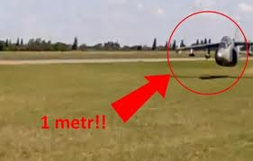

Slide 8
POCHODNE METRA
EKSAMETR – JEDNOSTKA DŁUGOŚCI RÓWNA 10^18m
PETAMETR - JEDNOSTKA DŁUGOŚCI = 1000000000000000m
ATTOMETR – 1am = 0,000000000000000001m
CENTYMETR – 1cm = 0,01m
DECYMETR – 1dm = 0,1m
FEMTOMETR – 1fm = 0,000000000000001m
GIGAMETR – 1gm = 1000000000m
HEKTOMETR – 1hm = 100m
KILOMETR – 1km = 1000m
METR – 1m = 100cm – 1m = 0,001km
MILIMETR – 1mm = 0,001m
NANOMETR – 1nm = 0,000000001m
PIKOMETR – 1pm = 0,000000000001m
TERAMETR – 1tm = 1000000000000m

Slide 9
kilometr
Symbol: km – powszechnie stosowana wielokrotność metra, podstawowej jednostki długości w układzie SI. Dokładniej, kilometr to 1000 metrów.

Slide 10
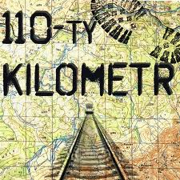

Slide 11
centymetr
Symbol: cm. Jednostka długości, podwielokrotność metra, równa 1/100m. Składa się z 10 milimetrów. Centymetr jest jednostką podstawową w układzie jednostek miar CGS ( centymetr gram sekunda). Centymetr jest powszecnie używaną jednostką długości do codziennych pomiarów.

Slide 12
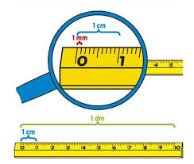

Slide 13
milimetr
Symbol: mm. Podwielokrotność metra, podstawowej jednostki długości w układzie SI. W notacji naukowej można go zapisać jako 1E-3 m oznaczający 0.001 x 1m. Stosowany powszechnie w pomiarach.

Slide 14
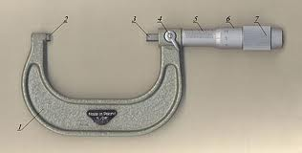

Slide 15
decymetr
Symbol: dm. Podwielokrotność metra, podstawowej jednostki długości w układzie SI. Jeden decymetr równa się 10 centymetrom (0,1 metra). W notacji naukowej można go zapisać jako 1E-15m oznaczający 0,000000000000001 x 1m.

Slide 16
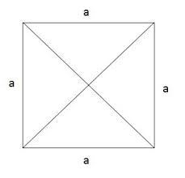

Slide 17
Mila
Dawna jednostka długości o różnej wartości, zależnej od rejonu i okresu. Nazwa pochodzi z łac. Mille – tysiąc. Początkowo mila oznaczała 1000 kroków podwójnych. W Polsce w użyciu pozostała jedynie mila morska w nawigacji.
Mila morska = 1,852km.

Slide 18
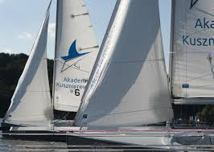

Slide 19
cal
Pozaukładowa jednostka miary długości odpowiadająca początkowo potrojonej długości średniego ziarna jęczmienia. Jedna z tzw. jednostek imperialnych. W USA ta jednostka miary jest podstawową jednostką używaną m.in. w budownictwie, medycynie, policji, mechanice i w wielu innych dziedzinach.

Slide 20
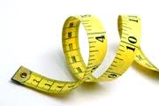

Slide 21
Jednostki Długości Dawniej

Slide 22
Systemy miar stosowane na ziemiach polskich.
w Polsce stosowano wiele systemów miar. Było to związane z wpływami ośrodków władzy i handlu. Wynikało z konieczności ujednolicenia miar stosowanych do wymiaru podatków i w wymianie towarowej. W późniejszym okresie mnogość systemów była wynikiem ujednolicania miar, narzucanego przez zaborców na terenie zaborów. Jednocześnie trwały starania o powszechne ujednolicenie miar, którego efektem było wprowadzenie jednostek metrycznych.

Slide 23
O potrzebie ujednolicenia miar może świadczyć fakt sporych różnic między wartościami odpowiadającymi tej samej jednostce (o tej samej nazwie) w różnych układach.
Należy podkreślić, że na tym samym obszarze i w tym samym czasie mogły być stosowane różne systemy miar.
Jednostki metryczne, które stanowią ujednolicone miary do dzisiejszych czasów, zostały wprowadzone na ziemiach zaboru pruskiego w 1872 – austriackiego 1876. Na terenie zaboru rosyjskiego można ich było używać fakultatywnie od 1875.
Do ważniejszych systemów miar stosowanych w przeszłości w Polsce należały:

Slide 24
miary austriackie
miary galicyjskie
miary gdańskie
miary krakowskie
miary lwowskie – inna nazwa miar galicyjskich
miary nowopolskie
miary pruskie i niemieckie
miary rosyjskie
miary staropolskie
miary warszawskie – inna nazwa miar staropolskich
miary wrocławskie

Slide 25
Staropolskie handlowe miary długości.
Sążeń (siąg) = 3 łokcie = 6 stóp = 9 sztychów = 12 ćwierci = 24 dłonie = 72 palce = 576 ziaren = 1787 mm
Łokieć = 2 stopy = 3 sztychy = 4 ćwierci = 8 dłoni = 24 palce = 192 ziarna = 595,54 mm
Stopa = 1,5 sztycha = 2 ćwierci = 4 dłonie = 12 palców = 96 ziaren = 297,77 mm
Sztych = 1 1/3 ćwierci = 2 2/3 dłoni = 8 palców = 64 ziarna = 198,51 mm
Ćwierć = 2 dłonie = 6 palców = 48 ziaren = 148,87 mm Dłoń = 3 palce = 24 ziarna = 74,44 mm Palec (cal) = 8 ziaren = 24,82 mm Ziarno = 3,10 mm

Slide 26
Staropolskie górnicze miary długości
Łatr (lachter polski) = 10 stóp łatrowych = 100 cali łatrowych = 1000 prym = 10 000 sekund łatrowych = 2,016 m
Stopa łatrowa = 201,6 mm
Cal łatrowy = 20,16 mm
Pryma łatrowa = 2,016 mm
Sekunda łatrowa = 0,2016 mm

Slide 27
Staropolskie drogowe miary długości
Mila = 2 półmile = 4 świerćmile = 8 stai = 7,5-8,5 km

Slide 28
Jednostki Masy Dziś.

Slide 29
Jednostki masy.
1 kg = 1000 g 1 g = 0,001 kg
1 kg = 100 dag 1 dag = 0,01 kg
1 dag = 10 g 1 g = 0,1 dag
1 t = 1000 kg 1kg = 0,001 t
1 g = 1000 mg 1 mg = 0,001 g

Slide 30
Tona:
Tona – jednostka masy stosowana w technice i handlu. Przeważnie, szczególnie w Polsce, utożsamiana z toną metryczną.

Slide 31
Kwintal.
Kwintal (arab. qinṭār przez fr. quintal) – pozaukładowa jednostka miary masy używana tradycyjnie przez rolników, w wydawnictwach fachowych zwana decytoną. Zwana jest potocznie metrem (nie mylić z metrem – jednostką długości).
  1 kwintal = 1 q = 100 kg

Slide 32
Kilogram :
Kilogram – jednostka masy, jednostka podstawowa układu SI, oznaczana kg. Jest to masa międzynarodowego wzorca (walca o wysokości i średnicy podstawy 39 mm wykonanego ze stopu platyny z irydem) przechowywanego w Międzynarodowym Biurze Miar i Wag w Sèvres koło Paryża. Wzorzec kilograma został usankcjonowany uchwałą I Generalnej Konferencji Miar (Conférence Générale des Poids et Mesures, CGPM) w 1889.

Slide 33
Dekagram:
dekagram (dag) – jednostka masy, równa 0,01 kilograma

Slide 34
Gram:
Gram (g) – jednostka masy, jednostka podstawowa w układzie jednostek miar CGS (Centymetr Gram Sekunda).
  1 g = 1/1000 kg
  1 g = 1000 mg
  1 g = 1000000 µg
  1 g = 1000000000 ng

Slide 35
Jednostki Masy Dawniej

Slide 36
Cetnar -
Poza układowa jednostka masy wynosząca około 50 kg
Rodzaje :
Cetnar angielski
Cetnar amerykański
Cetnary niemieckie :
Brunszwik -46,77kg
Saksonia -51,4kg
Bawaria Austria -56kg
Prusy-51,45kg
Cetnar polski nazywany był centnarem. Rozróżniano jego dwa rodzaje :
Centnar Warszawski
Centnar Lwowski

Slide 37
CETNAR- OK.50KG cetnar = 4 kamienie = 100 funtów = 1600 uncji = 3200 łutów = 12800 drachm = 38400 skrupułów = 921600 granów = 5068800 graników = 40,550 kg

Slide 38
Kamień-
Jednostka masy.
Podstawowa jednostka anglosaskiego układu jednostek miar używana w Wielkiej Brytanii, niegdyś używana w Irlandii oraz większości krajów Wspólnoty Narodów.
1 kamień = 14 funtów = 6,35029318 kg
staropolska jednostka masy. Nazwa jednostki pochodzi od kamieni stanowiących część żaren.
1 kamień = 32 funty nowopolskie = 64 grzywny = 1024 łuty = 12,96 kg

Slide 40
Funt-
poza układowa jednostka masy wywodząca się od rzymskiej libry. Miara funta była różna na przestrzeni wieków w różnych państwach, zwykle wynosiła pomiędzy 0,4 a 0,5 kilograma. Obecnie w państwach anglosaskich jest przyjęty międzynarodowy funt równy 0,453 592 37 kg oraz stosowany jest skrót lb (od libra, liczba mnoga w jęz. angielskim: lbs).

Slide 41
Dawne rodzaje funta:
używane w Wielkiej Brytanii:
  funt troy – używany od IX wieku do 1879, głównie do metali szlachetnych, według obecnych miar – 0,373 241 721 kg
  funt tower
  funt londyński
  funt kupiecki (Merchants' pound)
używane we Francji:
  funt karoliński = ok. 409,31 g czyli 1,25 funta rzymskiego
  livre esterlin = ok. 0,3671 kg. Używany od końca IX do połowy XIV w
  funt paryski (livre de Paris) = 0,489 5058 g (teoretycznie miało to być 1,5 funta rzymskiego). Używany od połowy XIV w. do połowy XIX w.
  funt metryczny (livre métrique) = 1 kg, używany pomiędzy 1800–1812
  livre usuelle = 0,5 kg, używany od 1812 do 1840
w Rosji:
  funt = 0,409 5124 kg (używany do 1924)
w Hiszpanii, Portugalii i Ameryce Łacińskiej:
  funt = 0,459–0,460 kg
W Królestwie Polskim:
  funt nowopolski = 0,405 504 kg
w Polsce:
  funt zwyczajny = 0,500 kg

Slide 42
Korzec-
dawna jednostka objętości stosowana dla ciał sypkich. Istniało ok. 300 różnych korców, np.:
korzec rzymski– ok. 10,5 litra
korzec krakowski – 43,7 litra
korzec warszawski – 120,6 litra
korzec toruński – 54,8 litra
korzec gdański – 54,7 litra
korzec wrocławski – 74,1 litra
Po 1764 roku korzec odpowiadał 32 garncom = 120,6 litrów.
Po 1819 roku korzec liczył 128 litrów.
Rozróżniano części korca:
1/2 – półkorzec
1/4 – ćwierć

Slide 43
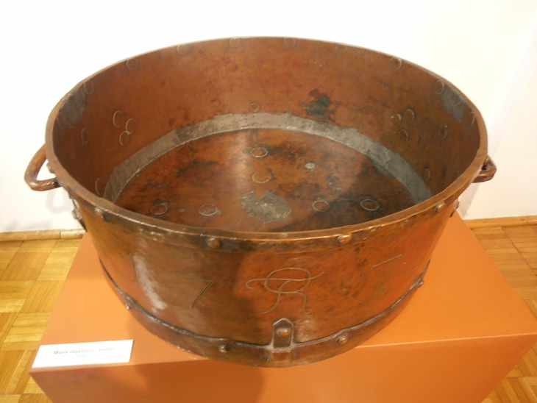

Slide 44
Kwarta-
jednostka wagowa stosowana w średniowieczu głównie na Śląsku. Znana również w innych dzielnicach Polski. Kwarta to 1/4 skojca (stąd nazwa) czyli 1/96 grzywny. Waga - ok. 2,04 g. Na Śląsku pod koniec XIII wieku zaczęto bić odpowiednik monetarny kwarty - kwartnik.

Slide 45

Skojec-
średniowieczna niemiecka jednostka monetarna lub jednostka masy równa 1/24 grzywny.

Slide 46


Grzywna-
jednostka masy używana w średniowieczu w Polsce, Czechach i na Rusi oraz jednostka płatnicza. Jedna grzywna oznaczała masę pół funta.

Slide 47
Rodzaje Grzyw:
Nazwa | Masa
grzywna budajska | 245,538 g
grzywna chełmińska | 191,29 g
grzywna górnicza | 189,34 g
grzywna hiszpańska | 239,348 g
grzywna holenderska | 246,083 g
grzywna kolońska | 233,856 g
grzywna krakowska | 196,26 – 201,86 g
grzywna królewska | 221,48 g
grzywna morawska | 280 g
grzywna nowogrodzka | 204 g
grzywna paryska | 244,753 g
grzywna portugalska | 229,5 g
grzywna praska | 253,14 g
grzywna wiedeńska | 280,644 / 280,688 g

Slide 48
Jednostki Powierzchni Dziś.

Slide 49
centymetr kwadratowy
Centymetr kwadratowy (symbol: cm² ) – podwielokrotna jednostka pola powierzchni w układzie SI. 1 centymetr kwadratowy to przestrzeń równa polu powierzchni kwadratu o długości boku 1 centymetra.

Slide 50
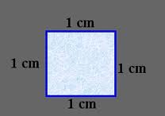

Slide 51
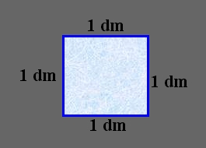
decymetr kwadratowy
1dm² =10 000 mm²
1dm² = 100 cm²

Slide 52
metr kwadratowy
Metr kwadratowy (symbol: m²) – jednostka pola powierzchni w układzie SI. 1 metr kwadratowy to pole równe polu kwadratu o boku 1 metra.

Slide 53
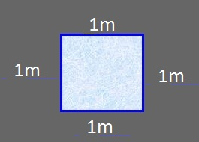

Slide 54
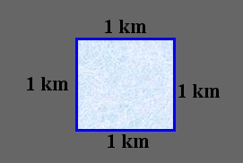
kilometr kwadratowy
Kilometr kwadratowy (symbol: km² ) – jednostka wielokrotna jednostki pola powierzchni – metra kwadratowego.

Slide 55
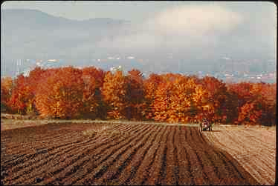
ar
Ar – jednostka powierzchni używana między innymi w rolnictwie, geodezji i leśnictwie. 1 ar jest to pole powierzchni kwadratu o boku 10 m. Oznaczana symbolem a.
1 a =100 m²
1 ar
10 m
10 m

Slide 56
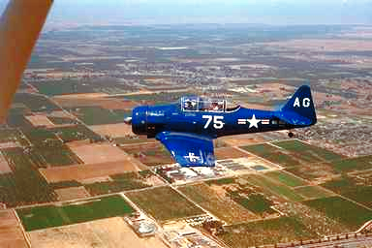
hektar
Hektar – jednostka powierzchni używana między innymi w rolnictwie i leśnictwie. 1 hektar jest to pole powierzchni kwadratu o boku 100 m. Oznaczana symbolem ha
1 ha = 100m x 100m = 10 000 m²
100m
1 ha = 100 a
100m

Slide 57
Jednostki Powierzchni Dawniej

Slide 58
Dawniej | Dziś
Kopanka | Centymetr kwadratowy
Laska kwadratowa | Milimetr kwadratowy
Kwadratowy pręt większy | Metr kwadratowy
Wiertel | Decymetr kwadratowy
Morga | Cal kwadratowy
Łan frankoński | Mila kwadratowa
Kwadratowy sznur mierniczy | Kilometr kwadratowy
Włóka chełmińska | Jard
Łan królewski | Stopa
 | Akr

Slide 59
Przeliczanie jednostek:
1 kopanka=19,95 m2
1 laska kwadratowa=79,8 m2
1 pręt kwadratowy większy=199,5 m2
1 wiertel=35,91 m2
1 morga=5985 m2
1 łan frankoński=258 544 m2
1 kwadratowy sznur mierniczy=1995 m2
1 włóka chełmińska=179 550 m2
1 łan królewski=538 649 m2

Slide 60
Jednostki Objętości Dziś.

Slide 61
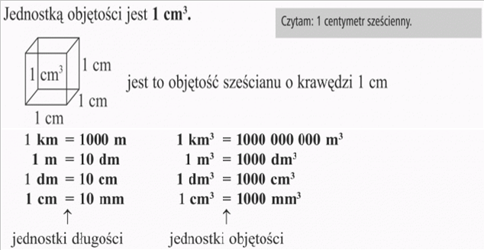
OBJĘTOŚĆ - miara przestrzeni, którą zajmuje dane ciało w przestrzeni trójwymiarowej. W układzie SI jednostką objętości jest metr sześcienny, jednostka zbyt duża do wykorzystania w życiu codziennym. Z tego względu najpopularniejszą w Polsce jednostką objętości jest jeden litr (l) (1 l = 1 dm³ = 0,001 m³).

Slide 62
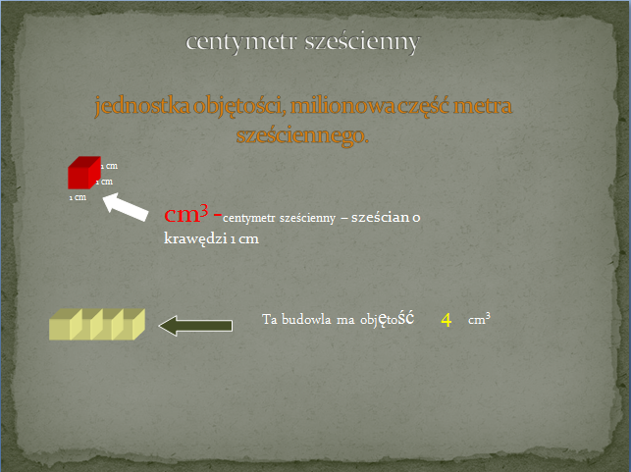

Slide 63
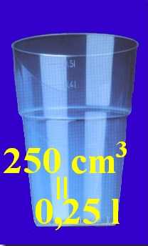

Slide 64
Decymetr sześcienny
Podwielokrotność metra, podstawowej jednostki długości w układzie SI. Jeden decymetr równa się 10 centymetrom (0,1 metra). W notacji naukowej można go zapisać jako 1 E-1 m oznaczający 0,1 × 1 m.
Dla określenia objętości używa się decymetrów sześciennych (dm³), znanych pod nazwą litr. 1 litr równa się 1 dm³, który jest równy 1000 cm³ (0,001 m³).

Slide 65
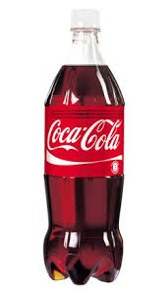
1 dm³
1 l = 1000 ml

Slide 66
Metr sześcienny
(symbol: m³) – pochodna jednostka objętości w układzie SI. Jest to objętość jaką zajmuje sześcian o krawędzi długości jednego metra.
1 m³ = 1 m · 1 m · 1 m
W życiu codziennym jest to jednostka zbyt wielka do praktycznego stosowania, dlatego posługujemy się jednostkami podwielokrotnymi: litrem (inaczej decymetr sześcienny) lub hektolitrem.
Popularną nazwą metra sześciennego jest kubik, który ma specyficzne zastosowanie w leśnictwie.
Dla przykładu:
1 dm³ to jeden litr,
1 dm³ to 10 cm x 10 cm x 10cm,
1 m to 10 dm,
1 m³ = 10³ dm³ = 1000 litrów,
1 hm³ = 100³ m³ = 1000000 m³.

Slide 67
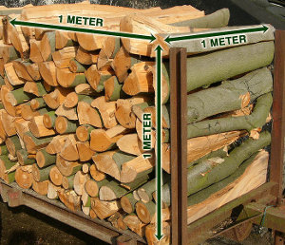

Slide 68
Kilometr sześcienny
to jednostka wielokrotna jednostki objętości – metra sześciennego w układzie SI.
1 km³ = 10⁹ metrów sześciennych
1 km³ = 10¹² litrów
metr sześcienny << kilometr sześcienny << gigametr sześcienny
Objętość 1 kilometra sześciennego ma – zgodnie z definicją – sześcian o boku 1 kilometra, albo kula o średnicy około 1240 metrów. Miara używana rzadko, zazwyczaj do określania zawartości wód w jeziorach, morzach, oceanach, lodowcach lub objętości planet, księżyców i ciał niebieskich.

Slide 69
Przykłady :
1,3 km³ (= 1,3 miliarda m³) – jezioro Biel k. Biel w Szwajcarii
3,9 km³ – jezioro Zurych k. Zurychu w Szwajcarii
6,5 km³ – jezioro Lugano k. Lugano na granicy Szwajcarii i Włoch
12,5 km³ - jezioro Gordon (Tasmania) - największe jezioro zaporowe Australii
88,9 km³ – Jezioro Genewskie k. Genewy w Szwajcarii
205 km³^{[1]} - Jezioro Wiktorii na granicy Tanzanii, Ugandy i Kenii - największe jezioro zaporowe na świecie
280 km³ – jezioro Onega k. Pietrozawodska w Karelii, w Rosji
4918 km³ – jezioro Michigan w USA
23 tys. km³ – jezioro Bajkał w Rosji
550 tys. km³ – Morze Czarne
3700 tys. km³ – Morze Śródziemne
300 mln km³ – Ocean Atlantycki
1,638×10¹¹ km³ – Mars
1,0832×10¹² km³ – Ziemia
1,4255×10¹⁵ km³ – Jowisz
1,41 × 10¹⁸ km³ – Słońce
125 000 × (1,41 × 10¹⁸) km³ – Aldebaran A

Slide 70
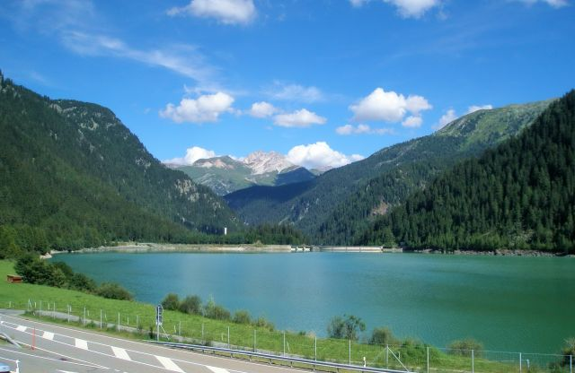

Slide 71
mililitr
Podwielkrotność litra, pozaukładowej jednostki objętości. Jeden mililitr równa się 10⁻³ l. Jest powszechnie używany w obliczaniu pojemności butelek na napoje.
Pojemność tej strzykawki to 8ml.
87654321

Slide 72
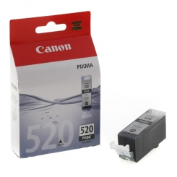

piktolitr
Jest używany do określenia objętości kropli atramentu zużywanego w drukarkach (np. w drukarce serii HP DeskJet 3420, kropla ma objętość 17 pikolitrów).

Slide 73
Hektolitr
1 hl = 100 l
1 hl = 100 dm³

Slide 74
Dawne Jednostki Ilości

Slide 75
KOPA
Kopa – w Polsce w XVII-XIX w. liczba 60 sztuk = 4 mendle = 5 tuzinów (najczęściej nazwa odnoszona do sztuk, ale także w powiedzeniu "kopę lat"), była stosowana do obliczania zbiorów rolnych (snopów).
Niekiedy stanowiła 50 sztuk – stopa piętna.
Zaś 64, a nawet 80 lub 100 sztuk było nazywane kopą chłopską.
W średniowiecznej Polsce kopa to jednostka obrachunkowa dla monet, równa np. 60 groszom praskim.
Na Litwie i Rusi nazywano "kopą" zgromadzenia gminne (gromadzkie). "Statuty litewskie" podają, w jakich okolicznościach kopa miała być zwołana, "...wokoło na dwie mile (w promieniu dwumilowym), a kiedy na milę, gdzie 'kopowisko' czyli miejsce zebrania podkomorzy w powiecie naznaczy, jak kopy zbierane i odprawowane być mają. Po popełnionych tajemnie zbrodniach, kradzieżach, wydarciu pszczół z ula, zwoływano dla wykrycia kopę gromadzką, na której badano wszystkich czy nie ma kto jakich poszlak w tej sprawie..."^{[1]}

Slide 76
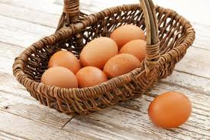

Slide 77
TUZIN
Tuzin – inna nazwa liczby dwanaście, zwykle używana w kontekście liczby sztuk (np. tuzin jajek). Samo słowo pochodzi od łacińskiego duodecim.
Pięć tuzinów (60) to kopa, zaś dwanaście tuzinów (144) to gros.
Tuzin używany jest w nielicznych krajach przy definiowaniu oficjalnych jednostek miar, np. w USA stopa liczy tuzin cali. Użycie 12 jako podstawy systemu liczbowego prawdopodobnie pochodzi z Mezopotamii (aramejski system liczbowy).

Slide 78
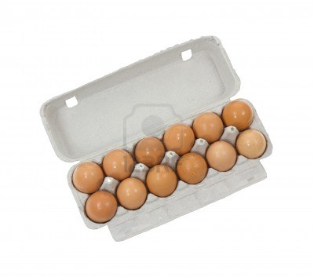

Slide 79
MENDEL
Mendel – nieużywane już powszechnie inne określenie 15 sztuk, czyli 1/4 kopy, stosowane w Polsce od XIV wieku. Gdzieniegdzie mendel liczył 16 (mendel chłopski). Określenie stosowano w odniesieniu do produktów rolnych, np. jajek.
Mendel to także mały stos z pionowo ustawionych snopów zboża bezpośrednio po ich ręcznym skoszeniu. Przeciętny mendel składał się z kilkunastu snopów zboża - zazwyczaj około 15-18, co pozwala na przypuszczenie, że nazwy te są powiązane.

Slide 80
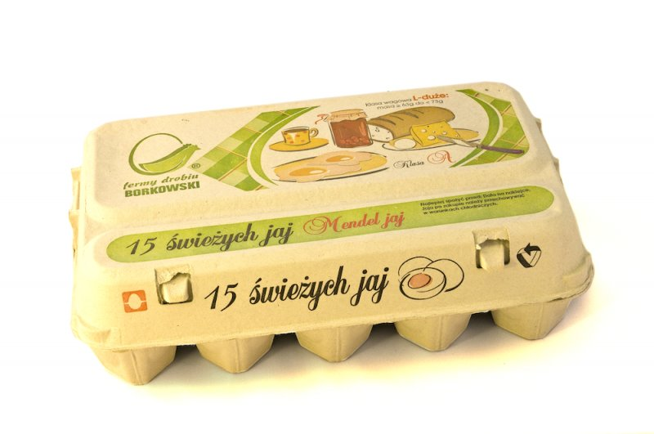

Slide 81
Jednostki Jubilerskie.

Slide 82
MASA KARATU
Masa podawana jest w karatach. Jeden karat to 0,2 grama. Karat to jednostka, która dzieli się na 100 punktów, więc np. 20 punktowy brylant będzie miał masę 1,20 karata, oznaczaną z reguły jako 0,20 ct. Nazwa tej jednostki miary dla masy kamieni szlachetnych, ma swoje źródło w starożytnej grece, gdzie słowo keration oznacza śródziemnomorską roślinę. Jej nasiona, zarazem bardzo drobne i twarde, znane były z niezwykle wyrównanej, niemal identycznej masy i stosowano je jako odważniki. Największy diament, jaki kiedykolwiek został znaleziony nazwano „Cullinan”. Nieoszlifowany miał masę 3106 karatów i pocięty został na 105 brylantów. W większości przypadków podczas szlifowania diament traci około 50% swojej masy. „Cullinan” stracił podczas obróbki aż 65%. Największym uzyskanym z niego brylantem jest „Gwiazda Afryki” o masie 530 karata. Zdobi on brytyjskie berło królewskie.

Slide 83
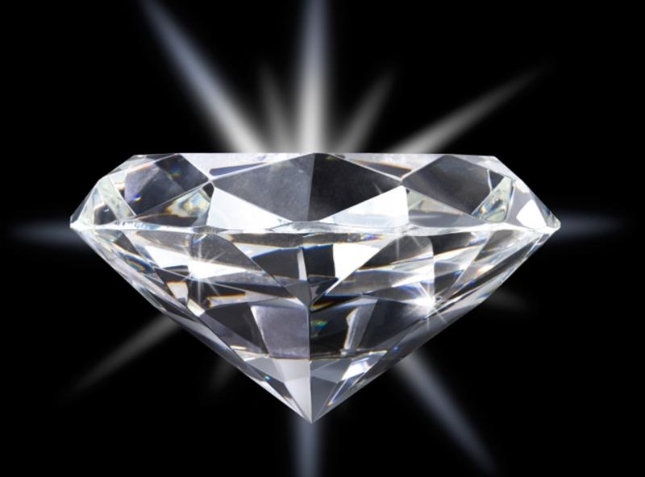

Slide 84
Grupa projektowa :
Maciej Bakaj Mariusz Bakaj Damian Lewandowski Jakub Ciesiński
Anna Jurek Karolina Augustów Dorota Woronko
Opiekun grupy : Pani Dorota Chrostek

Slide 85
Koniec
Dziękujemy za obejrzenie naszej prezentacji.

